Slide 1
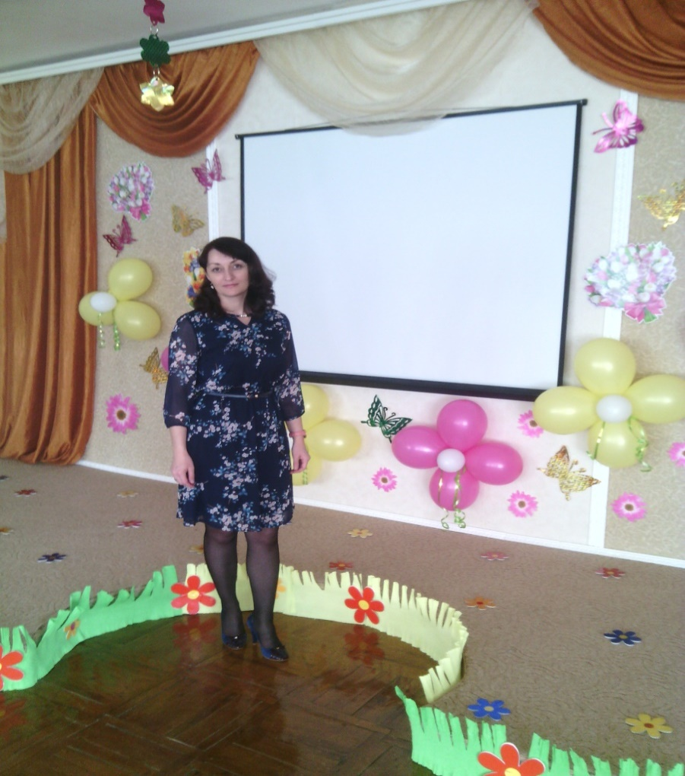
Бабашева Амина Юрьена

Slide 2
Бабашева Амина Юрьевна
Дата рождения-23.09.1977
Место работы- МБДОУ Дс № 6
Должность- воспитатель
Образование- среднее специальное, 1994-1997 год Дербентский педагогический колледж, по специальности « Преподавание в начальных классах» присвоена квалификация- учитель начальных классов.
Стаж педагогической работы- 13 лет.
Стаж работы в данном учреждении- 10 лет.
Квалификационная категория- не имею.

Slide 3
Сведения о прохождении курсов квалификации:
17.03.2014-22.04.2014г. ГАОУ ДПО «ВГАПО»
« Содержание и технологии воспитательно – образовательной деятельности
( в контексте с ФЗ-273 от 29.12.2012г и ФГОС ДО от 07.10. 2013г)» в объёме 72 часа. № 7257 от 22.04.2014г.
19.11.2016.- 07.12.2016г. Частное образовательное учреждение дополнительного профессионального образования « Институт переподготовки и повышения квалификации» г. Новочеркасск
По программе « Создание коррекционно- развивающей среды для детей с ограниченными возможностями здоровья в условиях инклюзивного образования в соответствии с ФГОС» в объёме 108 часов. № 4627 от 07.12.2016г.

Slide 4
Цель моей деятельности- создание условий для развития личности детей в различных видах общения и деятельности, с учетом их возрастных и индивидуальных способностей.

Slide 5
Для достижения поставленной цели решаю следующие задачи:
Создание благоприятных условий развития детей в соответствии с их возрастными особенностями, развитие способностей и творческого потенциала каждого ребенка как субъекта отношений с самим собой, другими детьми и взрослыми.
2.Охрана и укрепление физического здоровья детей, в том числе их эмоционального благополучия.
3.Формирование общей культуры личности детей , в том числе ценностей здорового образа жизни, развитие их социальных, нравственных и эстетических, интеллектуальных и физических качеств, инициативности, самостоятельности и ответственности ребенка.
4.Воспитание любви к родному краю, родному городу Камышин.

Slide 6
Свою педагогическую деятельность осуществляю в соответствии с образовательной программой МБДОУ Дс № 6, разработанной в соответствии с требованиями ФГОС .
Содержание программы реализую в процессе непосредственно - образовательной деятельности, совместной и самостоятельной деятельности детей.
Опираюсь на личностно - ориентированное взаимодействие с детьми, ориентируюсь на их личностные и индивидуальные особенности.

Slide 7
Активно распространяю опыт работы на различных уровнях:
2012 г . Педагогический совет
Тема: «Проектная деятельность с детьми дошкольного возраста, как средства воспитания чувства патриотизма».
2013г. Педагогический совет
Тема: « Развитие произносительной стороны речи в разных видах детской деятельности» Выступила с демонстрацией дидактических игр по ЗКР
« Звуковая цепочка», « Звуковые часики», « Кто в домике живет»
2013г.
Педагогический совет
Тема «Реализация системного подхода в использовании всех средств и форм образовательной работы с дошкольниками для своевременного развития жизненно важных двигательных навыков и способностей детей». Тема выступления «Роль игрушки для снятия стресса» (протокол №3 от 10.04.2013г.)

Slide 8
2014г.
Педагогический совет
Тема «Внедрение в образовательный процесс МБДОУ Дс №6 инновационного проектного метода работы». Представила презентацию проекта «Домашние животные» (протокол №4 от 30.04.2015г.)
2015г.
Педагогический совет
Тема «Развитие коммуникативных возможностей словесного творчества и выразительности речи дошкольников, через различные виды театральной деятельности»
Педагогический совет
Тема «Детский сад и семья: аспекты взаимодействия»
Представила презентацию проекта «В гостях у сказки» и картотеки театрализованных игр (протокол №2 от 29.10.2015г.)
Представила презентацию проекта «Наше здоровье в наших руках» и пособие по работе с детьми и родителями лет бук «Здоровье это здорово» (протокол №3 от 25.02.2016г.)

Slide 9
2016г.
Педагогический совет
Тема «Результаты деятельности ДОУ за учебный год – качество образования, достижения, трудности, пути совершенствования. Мониторинг реализации годовых задач за 2015 -2016 учебный год»
Педагогический совет
Тема «Создание здоровье сберегающего образовательного пространства в условиях ДОУ».
Представила план кружковой работы и положение родительских клубов на 2016 -2017 учебный год (протокол №4 от 27.05.2016г.)
Представила презентацию проекта «День желтого цвета» (протокол №2 от 27.10.2016г.)

Slide 10
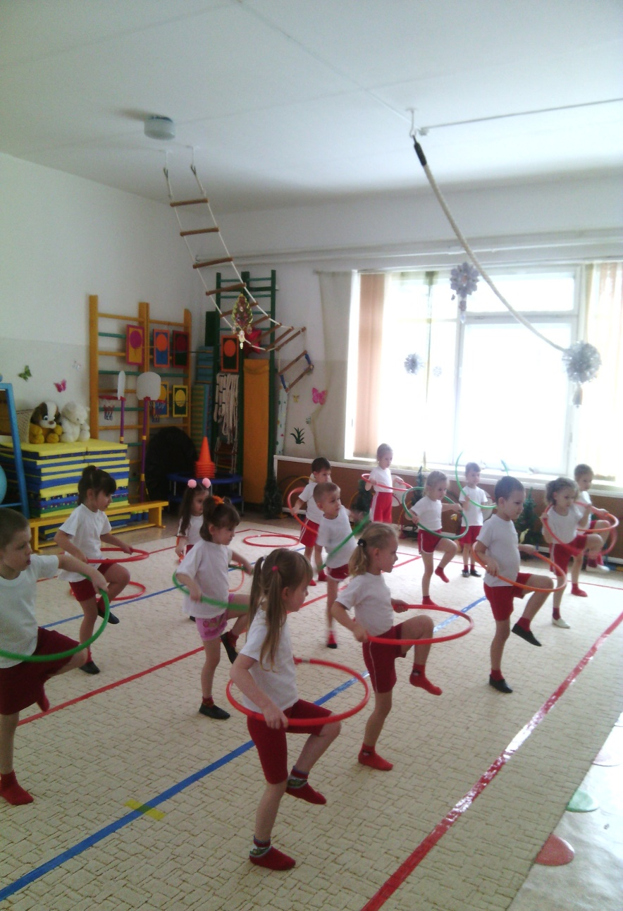
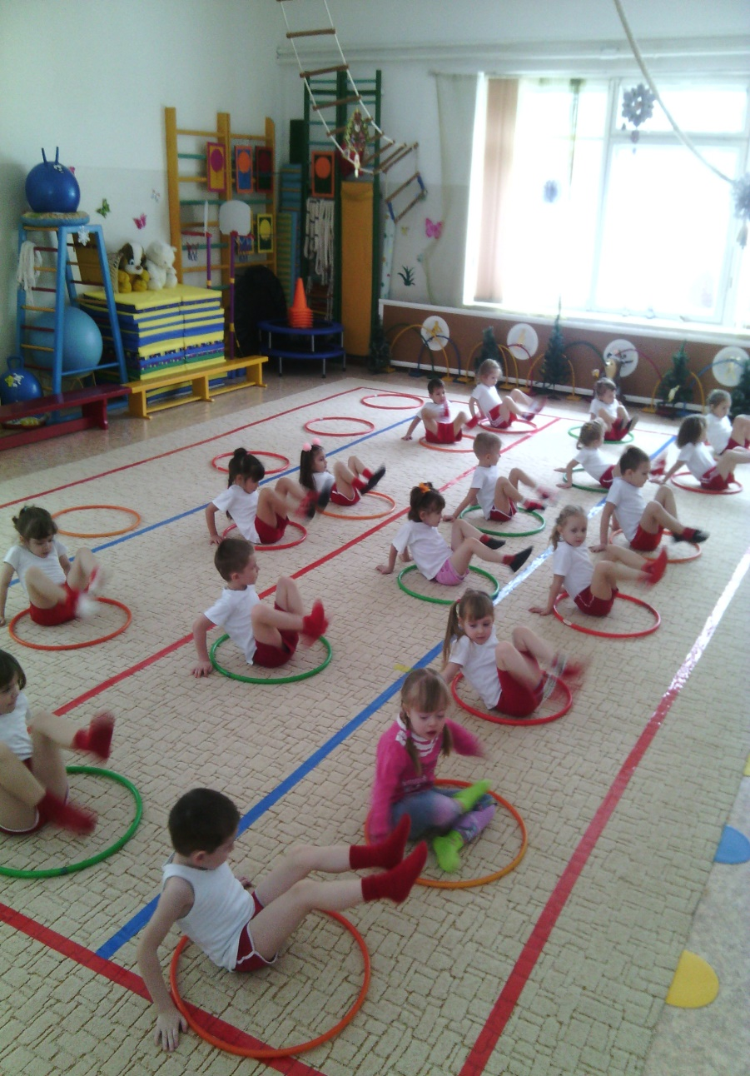
Интегрированные физкультурные занятия

Slide 11
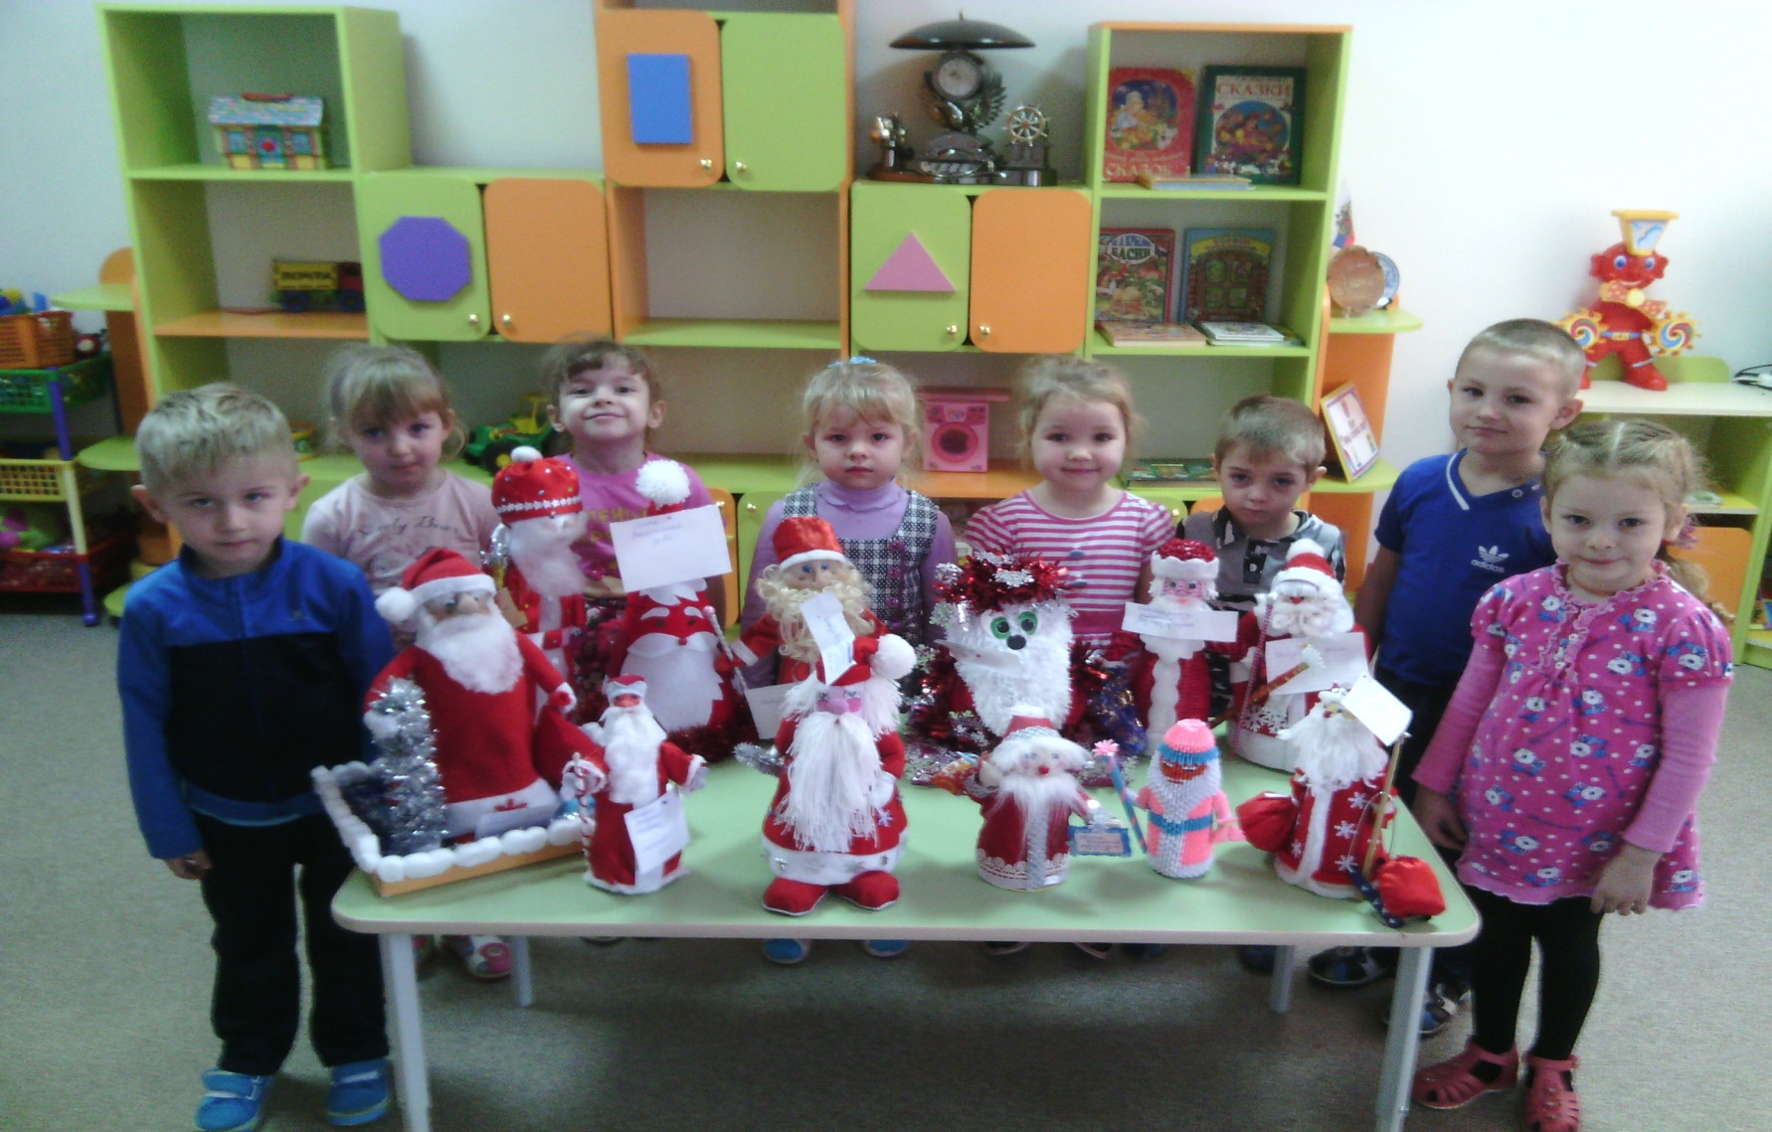
Участники конкурса «Дед Мороз 2017!»

Slide 12
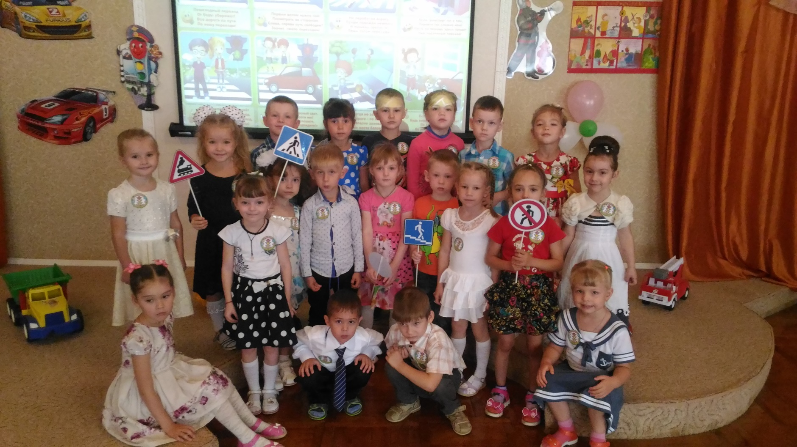
Маленькие знатоки ПДД

Slide 13
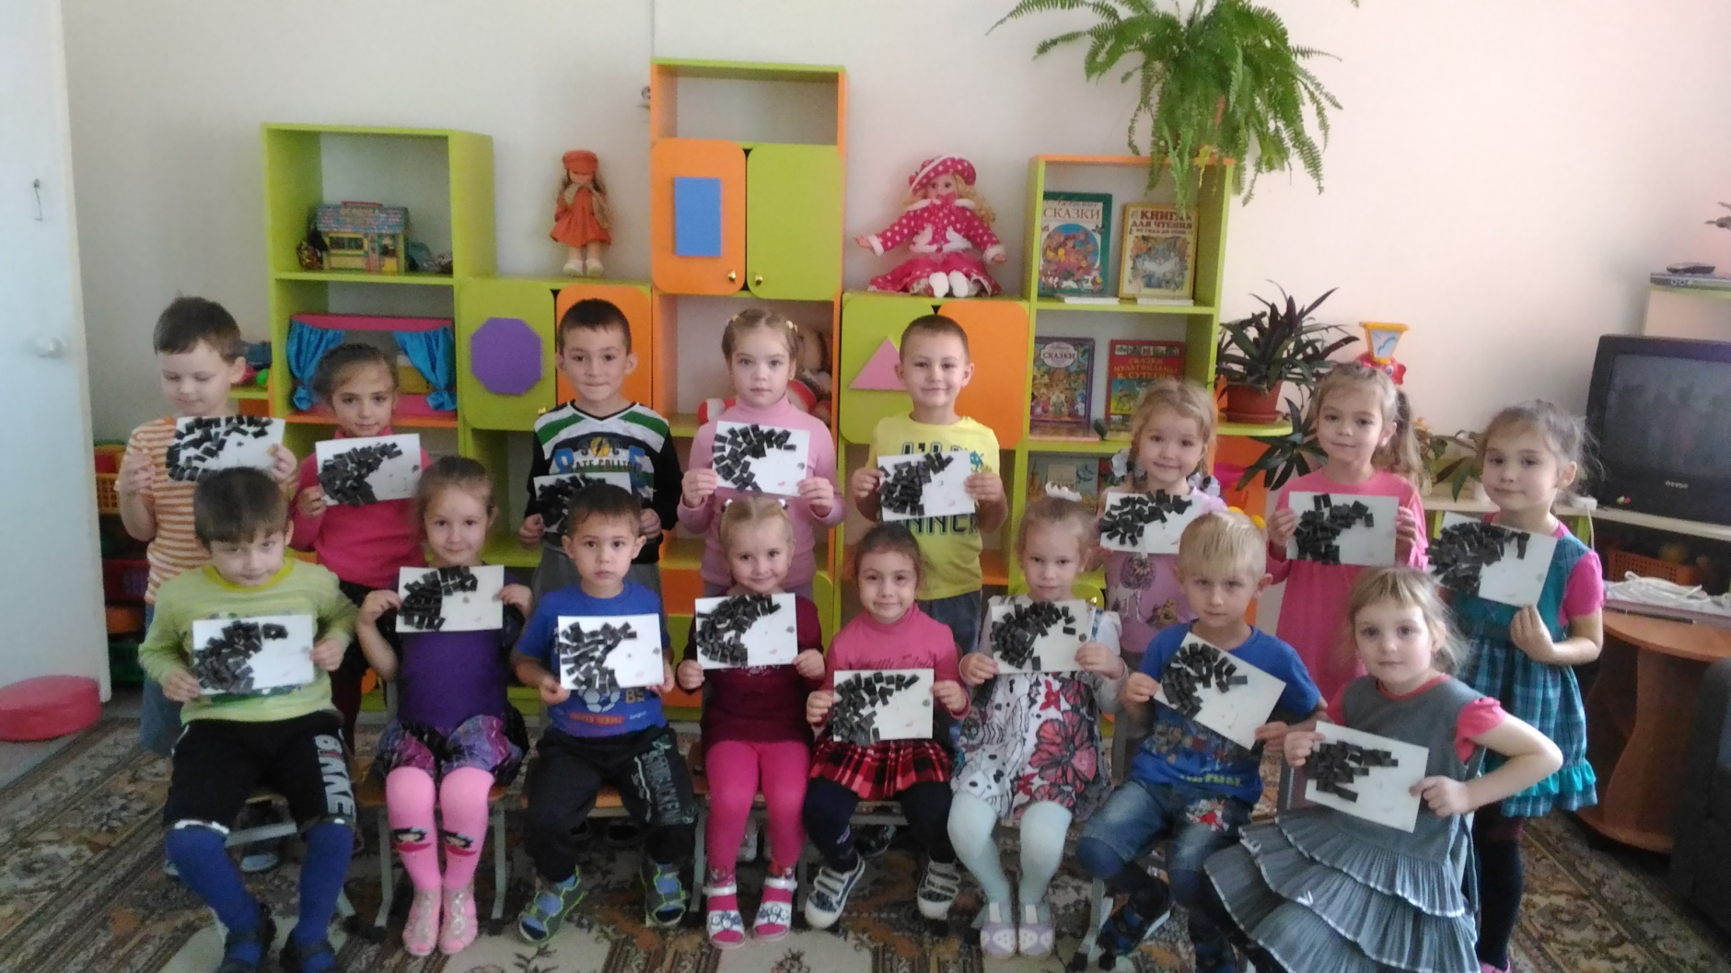
Вот такие у нас получились ёжики!

Slide 14
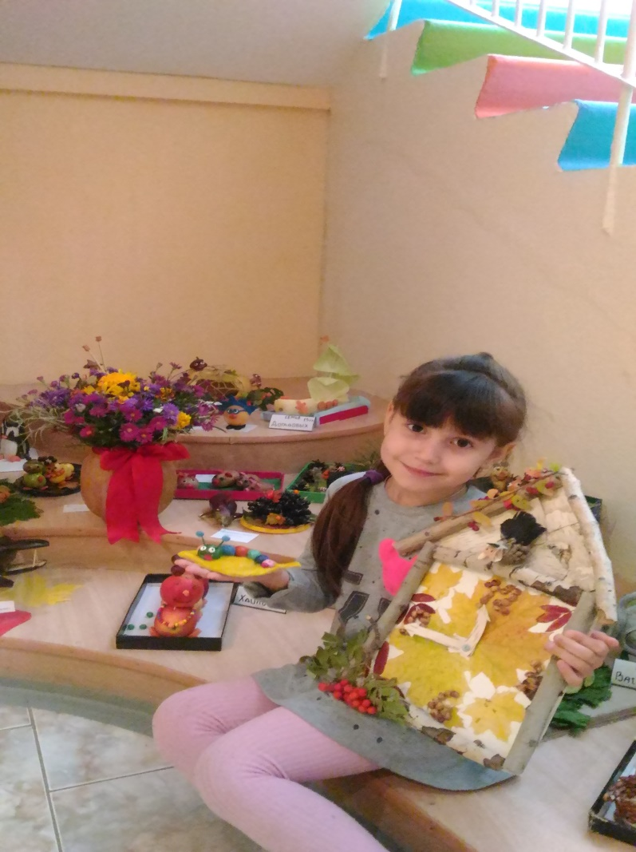
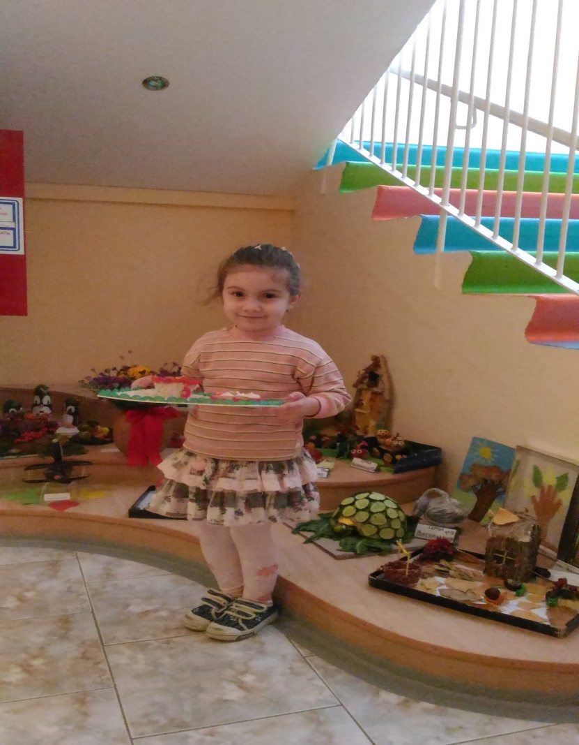
« Что нам осень подарила!»

Slide 15
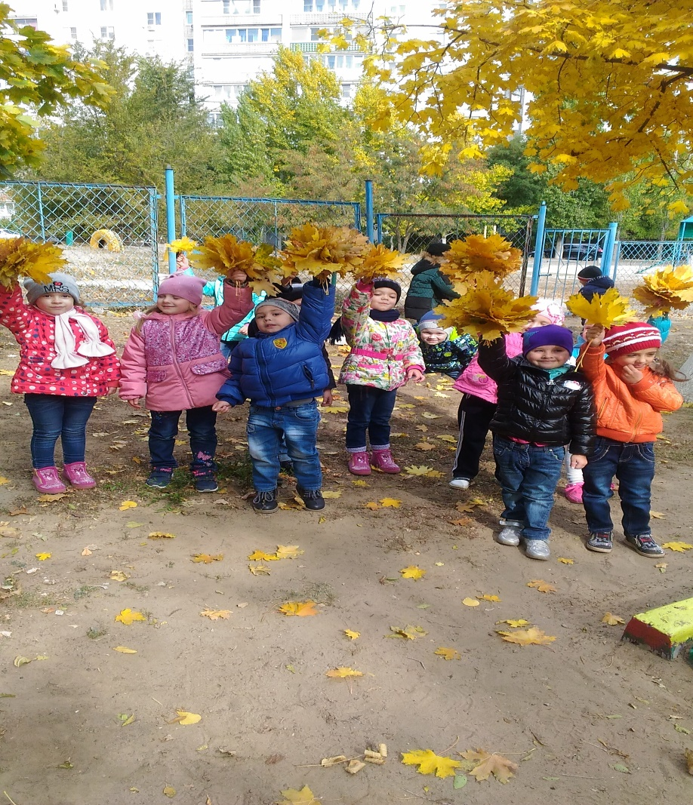
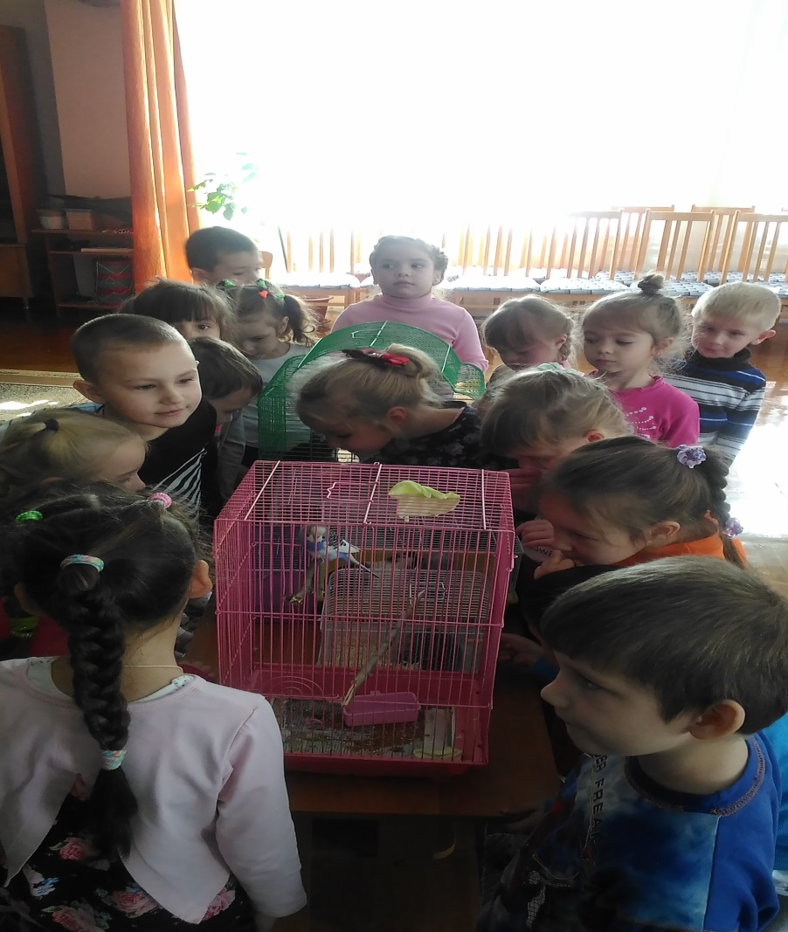
Друзья природы

